Slide 1



РОЛЬ ОРГАНІВ СТУДЕНТСЬКОГО САМОВРЯДУВАННЯ У ЗАБЕЗПЕЧЕННІ ЛІДЕРСТВА УНІВЕРСИТЕТУ

Slide 2

У своїй діяльності органи студентського самоврядування в Україні керуються:
СТАТТЯ 40
ПОЛОЖЕННЯ ПРО СТУДЕНТСЬКЕ САМОВРЯДУВАННЯ ЗАКЛАДУ ВИЩОЇ ОСВІТИ
ЗАКОНУ УКРАЇНИ ПРО ВИЩУ ОСВІТУ
СТАТУТ ЗАКЛАДУ ВИЩОЇ ОСВІТИ

Slide 3

Згідно закону про вищу освіту, органи студентського самоврядування діють за чотирма основними принципами:
Добровільності, колегіальності, відкритості.
Виборності та звітності органів студентського самоврядування;
01
02
Рівності права студентів на участь у студентському самоврядуванні
Незалежності від впливу політичних партій та релігійних організацій
03
04

Slide 4


Студентське самоврядування здıйснюється на рıвнях:
СТУДЕНТСЬКОЇ ГРУПИ
ІНСТИТУТУ (ФАКУЛЬТЕТУ)
ВІДДІЛЕННЯ
ГУРТОЖИТКУ
ЗАКЛАДУ ВИЩОЇ ОСВІТИ.

Slide 5
Вищим органом студентського самоврядування є загальні збори (конференція) студентів, які:
Ухвалюють положення про студентське самоврядування закладу вищої освіти, визначають структуру, повноваження та порядок проведення прямих таємних виборів представницьких та виконавчих органів студентського самоврядування;
Заслуховують звіти представницьких, виконавчих і контрольно-ревізійних органів студентського самоврядування, дають їм відповідну оцінку
01
02
Затверджують річний кошторис витрат (бюджет) органів студентського самоврядування, вносять до нього зміни та доповнення, заслуховують звіт про його виконання;
Обирають контрольно-ревізійну комісію з числа студентів (курсантів) для здійснення поточного контролю за станом використання майна та виконання бюджету органів студентського самоврядування.
03
04

Slide 6


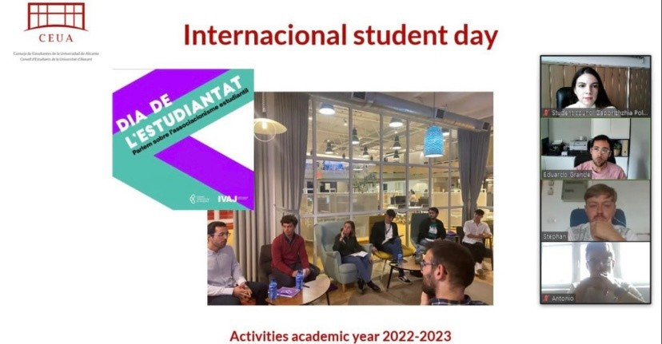
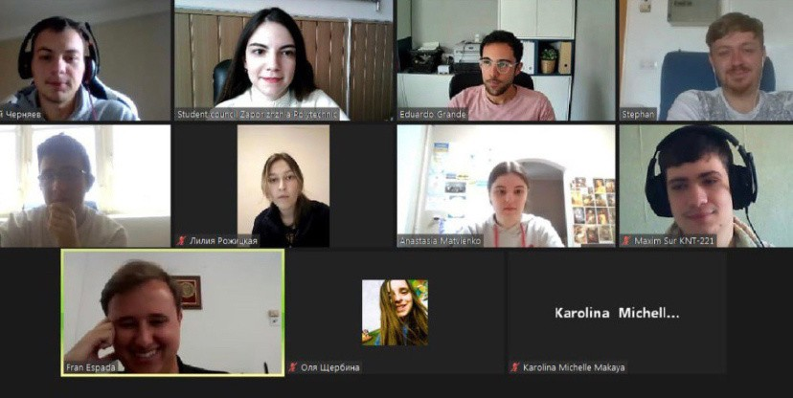
Органи студентського самоврядування в Європі та Україні

